Slide 1


SGI STL
刘 子 恒
计27 2022012090

Slide 2
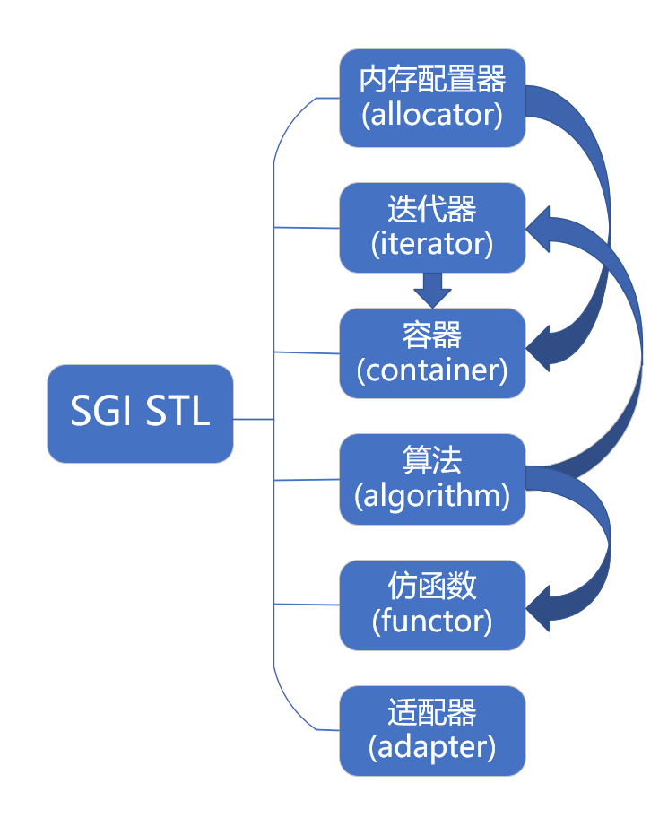
项目整体介绍
分配空间
访问
调用
调用
*该报告主要关注allocator、iterator、container

Slide 3
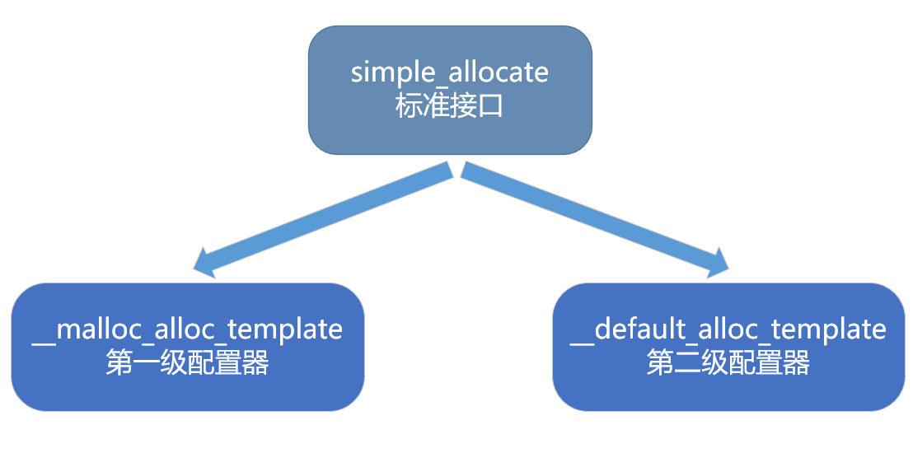
内存配置器(allocator)
simple_allocate通过调用allocate方法开辟内存，调用deallocate方法回收内存。
在处理内存分配时，考虑到小型区块可能造成内存碎片的问题，按配置区块大小进行分级处理。
第一级配置器直接调用C++的new库中malloc与free来进行内存管理，遇到内存不足情况时通过调用_S_oom_malloc与_S_oom_remalloc不断尝试释放、配置。
第二级配置器采用free_list指针数组管理内存，将小额区块链接起来。
配置区块小于128bytes
配置区块超过128bytes
配置区块小于128bytes
配置区块超过128bytes
配置区块小于128bytes
配置区块超过128bytes
采用模板方法的设计模式，
针对不同空间需求调用不同的配置方法

Slide 4
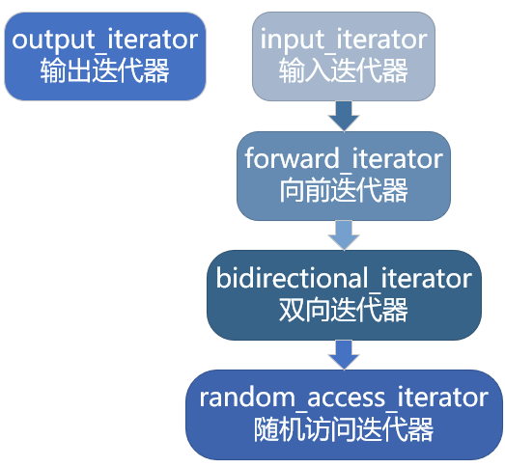
迭代器(iterator)
迭代器是一种智能指针，采用迭代器模式进行设计，使得用户在调用迭代器时可如指针一般进行操作。
利用迭代器，我们在设计算法时可以在不暴露容器的底层结构的前提下来访问、修改容器中的元素，提高了安全性与便捷性。
output_iterator：修改迭代器位置的元素
input_iterator：访问迭代器位置的元素
forward_iterator：能对迭代器进行＋操作，直到容器末尾
bidirectional_iterator：能在容器首部至尾部之间进行+/-操作
random_access_iterator：能在容器首部至尾部之间随机访问
五种迭代器类型

Slide 5
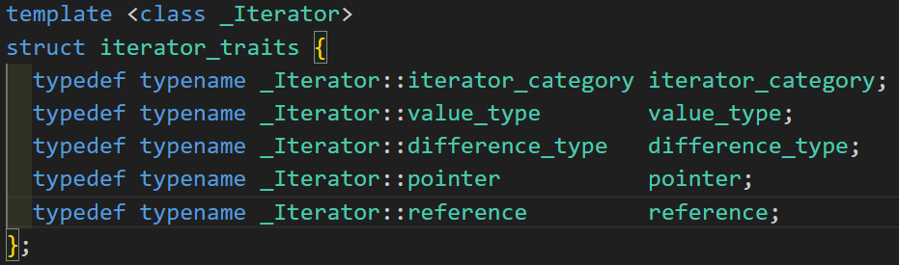
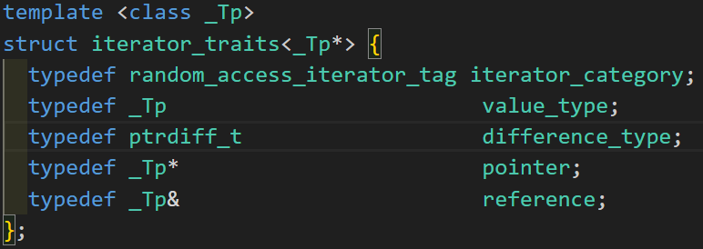
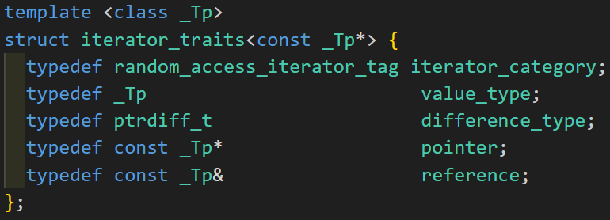
迭代器(iterator)
在迭代器设计过程中，采用了traits编程方法，利用typedef在接口和实现之间加一层封装，来隐藏一些细节并协助调用合适的方法。
此外，由于原生指针不能内嵌型别声明，我们采用partial specialization（部分特化/偏特化）的方法特化原生指针。
iterator_traits
对指针偏特化
对常指针偏特化

Slide 6
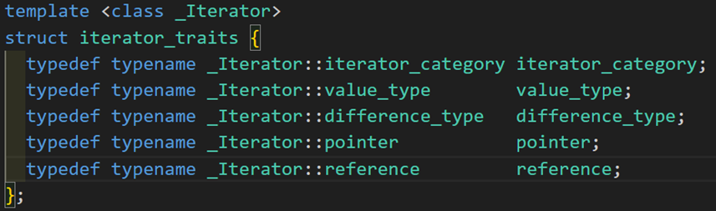
迭代器(iterator)
在iterator_traits中，我们利用模板参数推导与typename关键字，通过其数据成员的类型来获得在算法实现中所需变量的类型，以实现“typeof”的功能
iterator_category：迭代器类型
value_type：迭代器所指向对象的类型
difference_type：两个迭代器之间的距离
pointer：迭代器指向的对象所属类的指针
reference：迭代器指向的对象所属类的引用

Slide 7
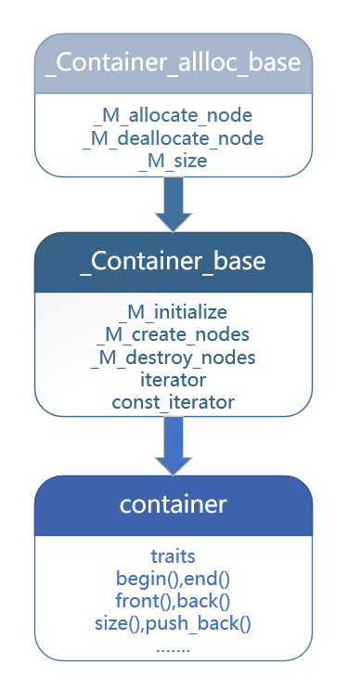
容器(container)
容器采用模板类组织各种类型的数据，并对元素进行访问、修改与维护。针对不同的使用需求，STL提供了不同的容器，主要分为序列式容器(sequence container)与关联式容器(associative container)。序列式容器主要以连续的线性空间组成，关联式容器主要以树结构组成。
序列式容器根据需求不同选取不同的allocator和iterator以组织自身的结构，以下是该类容器的一般结构：
首先创建其各自对应的_Container_alloc_base基类，借助allocator实现相应的构造函数与析构函数，完成内存的发放与回收。
继承该类，实现_Container_base类，实现节点的创建与销毁，并选取适当的iterator，在_Container_iterator中实现迭代器的运算。
最后，我们让containor类继承_Container_base，利用traits方法实现container的各种接口。

Slide 8
容器(container)——序列式容器特点概要
vector：由一段连续的线性空间组成，采用随机访问迭代器，支持随机访问，尾部插入删除效率较高，其他位置插入删除的时间复杂度与其距尾部距离成正比。其组织方式为：初始分配一段空间，每次对vector进行操作后对整体进行维护，分配大小合适的空间来存储数据。其所占空间一定是2的次幂。
list：由一段离散的线性空间组成，可视为双向链表，采用向前迭代器，不支持随机访问，在任何位置插入删除都是常数时间。其组织方式为：prev指针指向前一个节点，next指针指向下一个节点，一个数据位储存所需数据，空间利用率较低。
deque：双端队列，采用随机访问迭代器，支持随机访问，在首尾插入删除效率较高。其组织方式为：包含一个中控器_M_map，其为一个指向指针的指针。利用_M_initialize_map方法可以根据需要空间大小来分配中控器的大小。中控器中每个结点由三部分组成，cur指向当前元素，first指向其对应连续线性空间第一个元素，last指向其对应连续线性空间的最后一个元素。
stack与queue：采用适配器的设计方法，基于deque的数据结构与接口实现各自的组织形式与接口，与deque相似，stack采用先进后出，queue采用先进后出。

Slide 9
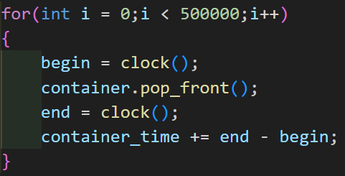
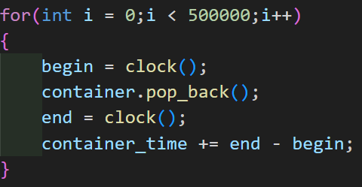
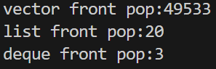
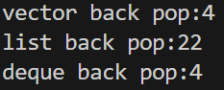
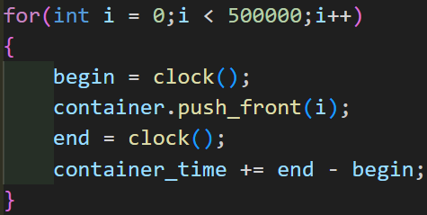
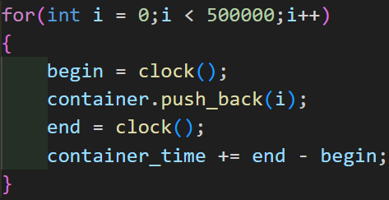
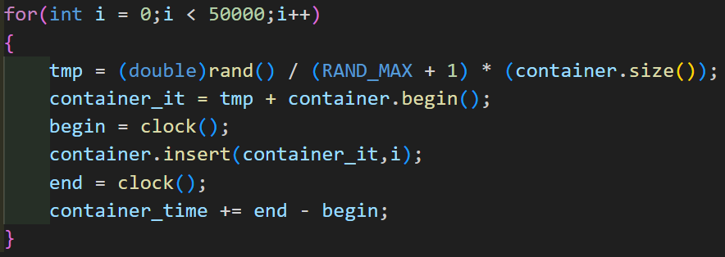
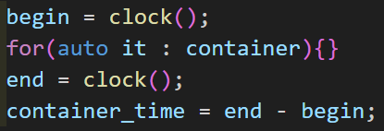
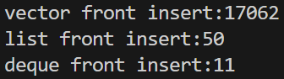
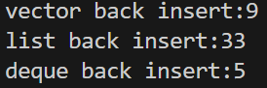

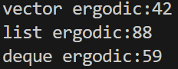
功能测试与拓展
由于vector、list、deque对数据组织的方式不同，他们在插入、删除、遍历时所需时间不同。对他们的这些性能进行测试（详见附件test目录下文件），结果如下。（以下仅展现测试思路，对于不同容器有着不同测试实现，与附件代码不完全相同）
front pop
back pop
front insert
back insert
insert anywhere
ergodic

Slide 10
功能测试与拓展——插入与删除
结合(9)页实验结果与STL代码，我们可以得到如下分析结果：
在首部，vector的插入删除远慢于list和deque，deque略快于list。
在尾部，vector与deque插入删除速度近似，略快于list。
原因分析：
在首部的每次插入删除，vector都要将后续元素整体向后移动一个单位，复杂度为O(n)；而list只用维护头节点的prev与next指针，复杂度为O(1)；deque只用向前扩展，检查当前节点所在的缓冲区是否到达最大容量，如果到达，则再利用中控器分配一段缓冲区，复杂度也为O(1)。由此解释第一点前半部分。list每一次插入删除都要维护节点的指针，deque每次只做检查，分配新空间的概率不大。所以虽然二者均为常数时间，但list耗费的时间是deque的常数倍，由此解释后半部分。
在尾部的每次插入删除，vector免除了移动元素的操作，只是每次都会检查是否到达容器容量，因此其也变为常数时间。其检查与分配所需时间与deque近似。

Slide 11
功能测试与拓展——插入与删除（续）、遍历
结合(9)页实验结果与STL代码，我们可以得到如下分析结果：
在随机位置的插入与删除，list远快于vector，vector略快于deque。
遍历所有元素，vector略快于deque，deque略快于list。
原因分析：
在随机位置的插入与删除，deque由于需要不断检查节点所在缓冲区是否到达容器容量，并不断分配空间，使该点后的所有元素向后移动一位，复杂度为O(n)，与vector近似，但对于位于缓冲区末端的节点，deque还要将其复制到下一缓冲区的首段，同时还要更新_M_start与_M_finish指针，也是O(n)复杂度，因此deque所需时间是vector的常数倍。由此解释第三点后半部分。而对于list，其在任何位置插入都是O(1)，由此解释前半部分。
vector是一段连续的线性空间，遍历时由iterator直接进行，最快。deque是连续线性空间的指针分配连续线性空间的内存，导致整体连续，但在缓冲区之间间断，需要利用指针引导访问，速度稍慢。list是完全间断的线性空间，完全由指针进行访问，速度最慢。

Slide 12
结 束

